Slide 1
Unsupervised Machine learning With Clustering Method
Cases Study Online Retail Clean
By: Ferdiansyah

Slide 2
Business Understanding
Online Retail Clean merupakan sebuah perusahaan jasa retail
Data set dari data transaksi berisi data customer ID, Frequency dan Monetary

Slide 3
Data Understanding
Cutomer ID : adalah ID unik yang dimiliki oleh masing-masing pelanggan
Recency : adalah jumlah hari dari hari terakhir customer membeli ( satuan hari)
Frequency : adalah jumlah pembelian yang dilakukan oleh customer ( satuan kali)
Monetary : adalah total nilai pembelian dari customer ( satuan Dollar)

Slide 4
Data Preparation
Cek Data Awal
Membuang data monetary negative
Scale Data
Pada metode cluster sangat dipengaruhi jarak antar point pada setiap variable. Dikarenakan setiap variable memiliki satuan dan skala yang berbeda, maka perlu dilakukan scaling dari setiap nilai pada variable agar memiliki skala yang sama
scale dilakukan dengan menghitung z score dari masing2 nilai variable

Slide 5
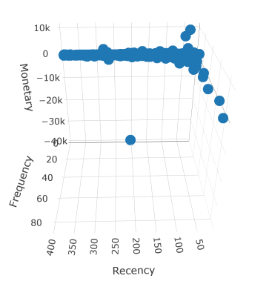
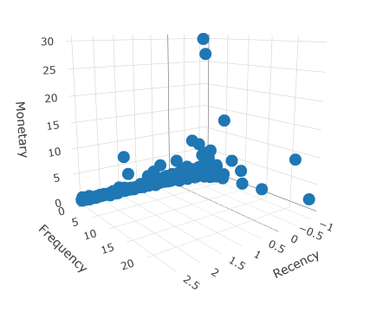
Sebelum Data Preparation
Sesudah Data Preparation

Slide 6
Modeling
Mencari Jumlah Kluster dan Jenis Algoritma Terbaik
Dilakukan pengujian untuk 3 Jenis Algoritma dengan variasi jumlah kluster dari 2-6 kluster dengan fungsi clValid().
Dengan menggunakan pengukuran internal, kualitas kluster di uji berdasarkan Dunn Index, Connectivity dan Silhoutte coeffisien
> clmethods <- c("hierarchical","kmeans","pam")
> intr <- clValid(x[,5:7], nClust = 2:6, clMethods = clmethods,validation = "internal", maxitems = 2350 ,metric = "euclidean",method = "complete")
> summary(intr)

Slide 7
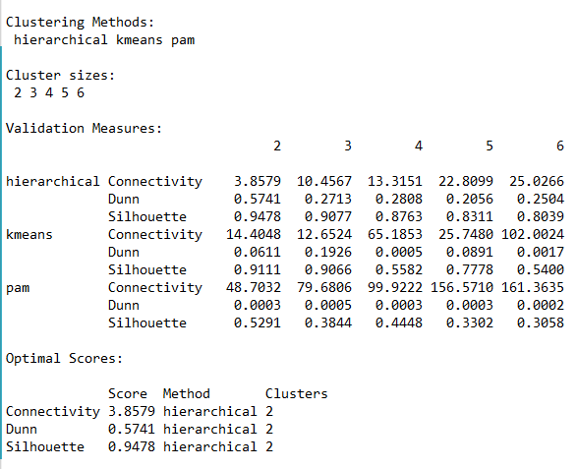
Modeling

Slide 8
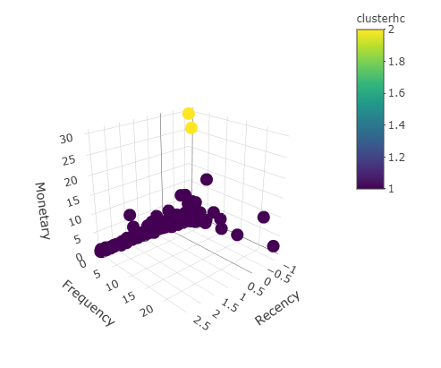
Modeling
Dari data tersebut maka diketahui bahwa algoritma terbaik adalah menggunakan algoritma Hierarki dengan jumlah kluster 2
Plot 3D hasil data clustering

Slide 9
Evaluation
Dari Model yang dihasilkan diketahui hanya terdapat dua data pada kluster kedua
Dari model tersebut juga tidak dapat ditarik kesimpulan yang menggambarkan kondisi customer dari bisnis online retail clean
Perlu dilakukan pengolaan ulang agar model dapat memberikan gambaran kelompok customer dari bisnis online retail clean

Slide 10
Data Preparation II
Cek Outlier
Membuang Outlier

Slide 11
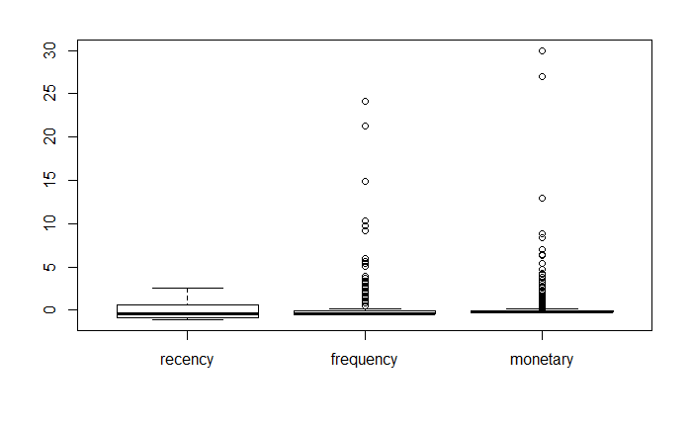
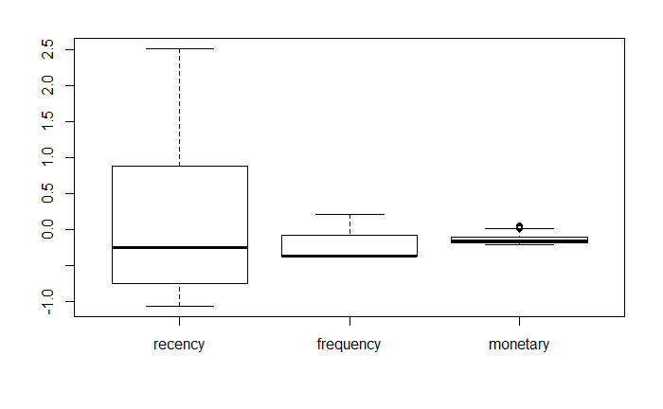
Data sebelum data preparation II. Banyak terdapat outlier pada data frequency dan data monetary
Data setelah data preparation II. Outlier pada data frequency dan data monetary telah dihilangkan

Slide 12
Modeling II
Mencari Jumlah Kluster dan Jenis Algoritma Terbaik dengan data yang telah dibersihkan dari ourlier
Dilakukan pengujian untuk 3 Jenis Algoritma dengan variasi jumlah kluster dari 2-6 kluster dengan fungsi clValid().
Dengan menggunakan pengukuran internal, kualitas kluster di uji berdasarkan Dunn Index, Connectivity dan Silhoutte coeffisien
> clmethods <- c("hierarchical","kmeans","pam")
> intr <- clValid(xclean2[,5:7], nClust = 2:6, clMethods = clmethods,validation = "internal", maxitems = 2350 ,metric = "euclidean",method = "complete")
> summary(intr)

Slide 13
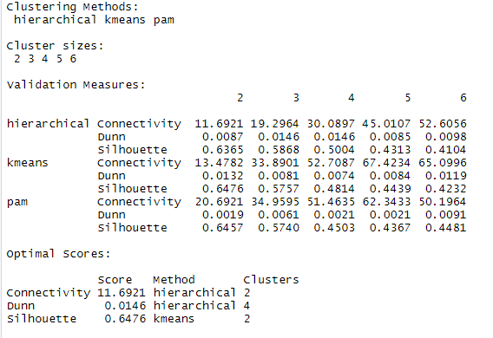
Modeling II

Slide 14
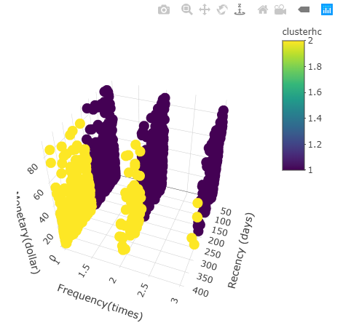
Modeling II
Dari data tersebut maka diketahui bahwa algoritma terbaik adalah menggunakan algoritma Hierarki dengan jumlah kluster 4
Plot 3D hasil data clustering

Slide 15
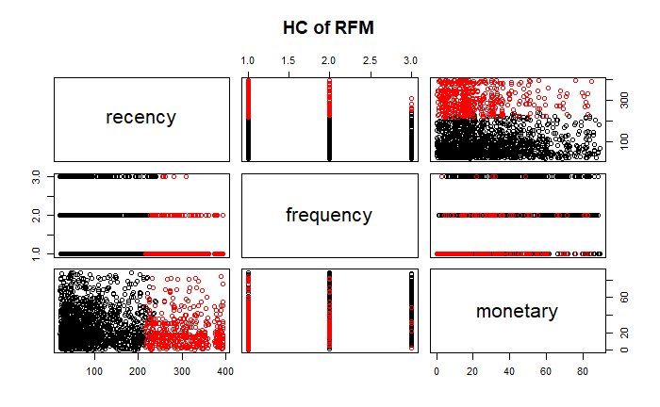
Modeling II

Slide 16
Kesimpulan
Dari data transaksi pelanggan diketahui terdapat 2 kelompok pelanggan
2 kelompok pelanggan lebih di bagi berdasarkan kekinian dari mereka melakukan transaksi
nilai Monetary terdistribsi rapat sehingga dianggap satu kelompok. sedangkan nilai frequency distribusinya terlalu kecil hanya terdiri 3 nilai sehingga dianggap satu kelompok. Pembagian kelompok lebih kepada mempertimbangkan nilai recency
Kelompok 1 adalah pembeli yang membeli kurang dari 250 hari
KeLompok 2 adalah pembeli yang membeli lebih dari 250 hari

